Slide 1
Mon auto
Fait par Aymrik

Slide 2
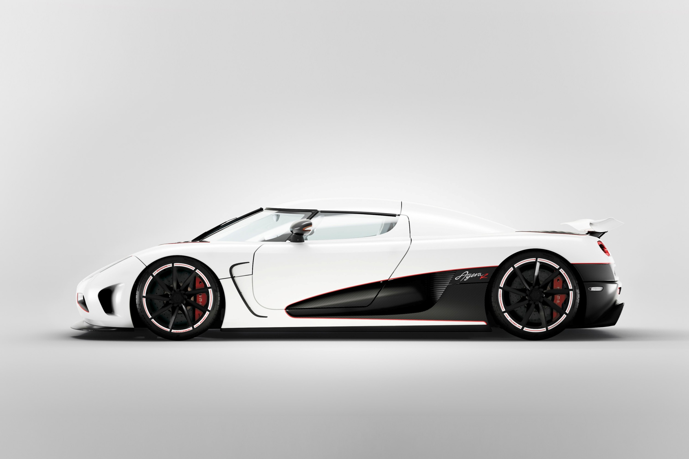

Slide 3
R
Agera

